Slide 1
华为整体介绍

Slide 2

公司概况

Slide 3
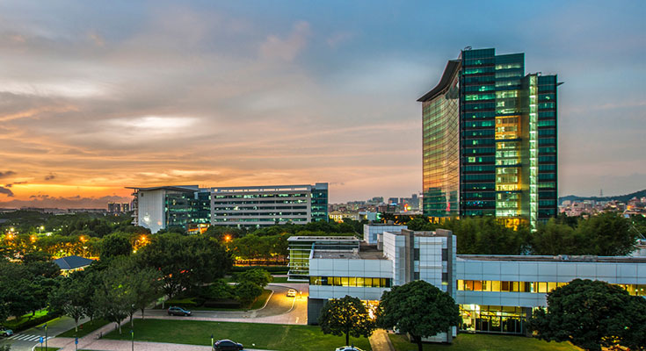
华为是全球领先的ICT基础设施和智能终端提供商
19.5万
员工
170+
国家和地区
44
世界500强排名
2
全球研发投资排名
愿景与使命
54.8%
研发员工占比
把数字世界带入每个人、每个家庭、每个组织，
构建万物互联的智能世界。
Notes:
**********************************

Slide 4
华为的价值主张
构建万物互联的智能世界
无处不在的联接
无所不及的智能
个性化体验
数字平台
无线网络
数据通信
光传送
光接入
核心网
企业智能（EI）
HiAI
自动驾驶网络（ADN）
边缘智能
智能计算（鲲鹏计算、昇腾计算、集群计算）
智能数据存储
智能协作
智能安全
全场景（人、车、家、办公）
智能体验
芯片-端-云协同
自然交互
芯、端、云多重安全保护
打造开放可信云平台
（公有云+华为云Stack+边缘云）
端管云协同的ICT基础设施平台

Slide 5
聚焦ICT技术，面向三类客户，提供产品、解决方案和服务
把数字世界带入每个人、每个家庭、每个组织，构建万物互联的智能世界
消费者
运营商客户
政企客户
信息传送
信息分发与交互
终端
智能汽车部件
联接
计算
云业务
数字能源
智能手机
可穿戴式终端
家庭智能终端
车载模块
全场景生活体验服务
自动驾驶
智能感知
智能车云
智能网联
智能座舱
无线网络
数据通信
传送网
接入网
核心网
鲲鹏计算
昇腾计算
集群计算
数据存储
公有云
混合云
智能光伏
站点能源
数据中心能源
智能电动
嵌入式电源
综合智慧能源
+智能
信息的学习与推理
信息处理与存储

Slide 6
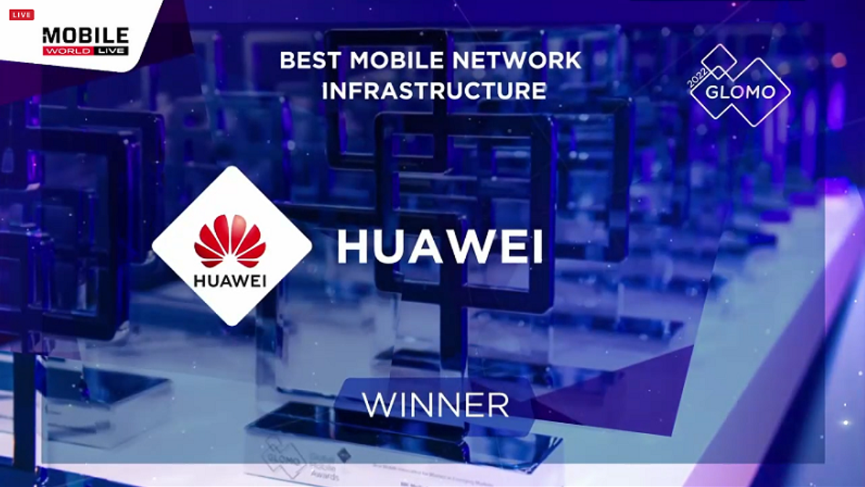
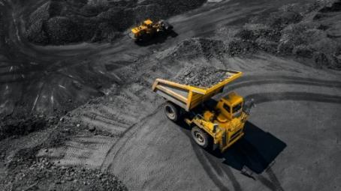
运营商业务：聚焦用户体验和可持续发展，助力客户商业成功
建设最佳体验网络
使能千行百业数字化
助力绿色发展
打造最佳体验的5G网络，华为承建5G网络的用户体验在多家国际第三方机构测试中排名第一
围绕客户价值创新，华为 FDD Gigaband 系列产品荣获2022年GSMA“最佳移动网络基础设施奖”
联合全球运营商，为千行百业数字化转型打造坚实的ICT基础设施
携手运营商、合作伙伴共落地3,000+ 5G行业应用项目，推动5G行业解决方案在多个应用场景规模复制
持续端到端创新，助力全球运营商打造性能、节能双优的绿色网络，向低碳发展
100+个国家已部署了华为低碳站点解决方案, 累计减少约4000万吨碳排

Slide 7



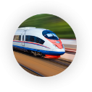







企业业务：深耕行业数字化场景、模式与生态，获得行业的广泛认可
行业认可
700+
智慧城市
48/TOP100
金融机构
智慧城市
华为城市智能体助力武汉市、苏州市、上海市黄浦区获“2021年全球智慧城市博览会中国站城市大奖”
金融领域
民生信用卡-华为“大数据联合创新实验室”荣获《亚洲银行家》“中国最佳AI创新实验室奖”
助力招行摘得2021 IDC“金融行业技术应用场景创新优秀案例奖”
交通领域
华为助力深圳机场获2021年度SKYTRAX“五星机场”年度全球最佳机场之一；2021年ACI （国际机场协会）满意度排名全球第一；未来机场项目荣获中国项目管理协会（PMI）“2021年度杰出项目奖”
能源领域
荣获第五届IEEE能源互联网与能源系统集成国际会议“优秀论文奖”
制造领域
荣获“中国工业互联网年度优秀解决方案大奖”，并助力广汽本田黄埔工厂荣获“2021先进工业网络标杆智能工厂”
190+
电力公司
300+线路
城轨
17/TOP20
油气公司
100+
机场
6,000+
制造企业
150,000+公里
高速公路
100+
港口&口岸
2200+
ISP
800+
矿山
服务全球500强企业中的267家

Slide 8

华为云：联接和服务全球客户，是增速最快的云服务提供商
No.2
中国
市场
No.5
全球
市场
112%
260万
63%
6100
67%
云市场交易额
全球开发者数量
伙伴应用与认证解决方案
Source: Gartner’s Market Share:
IT Services, Worldwide 2020
Notes:
******************************************************************

Slide 9
终端业务：加速生态化转型，全场景终端布局不断完善
2.2亿+
1,900+
4,500+
1亿+台
华为设备搭载HarmonyOS
鸿蒙智联生态合作伙伴
鸿蒙智联认证产品
2021年新增生态设备发货量
硬件生态
540万+
18.7万+
5.8亿+
应用开发者
集成HMS Core应用
应用市场全球月活用户
软件生态

Slide 10




数字能源业务：围绕可持续发展与能源创新持续贡献科技力量
行业认可
华为Green 5G Power解决方案获得
ITU可持续发展大奖（Global Industry Awards: Sustainable Impact）
华为智慧超级站解决方案荣获
Interop东京展”Best of Show Award“金奖
华为SUN2000 分布式系列智能光伏逆变器获得 Intersolar 大奖
华为数据中心能源荣获
欧洲数据中心权威机构“DCS奖项”
截止2021年底，华为数字能源助力客户实现
累计绿色发电
累计节电
累计减少碳排放
相当于植树
4829 亿度
142 亿度
2.3 亿吨
3.2 亿棵
Notes:
******************************************************************

Slide 11
智能汽车解决方案业务：快速发展，携手生态伙伴加速汽车产业智能化
华为不造车，聚焦ICT技术，帮助车企造好车
30+
30+
300+
可商用智能化部件
汽车行业认证
生态合作伙伴
USD $10亿
5000
每年研发投入
研发人员数量

Slide 12




坚持科技致善，积极履行企业社会责任
华为“自然守护者项目” 获
GSMA全球移动大奖(GLOMO)
“联合国可持续发展目标杰出移动贡献奖”
2021
CDP全球环境信息研究中心
“应对气候变化行动领导力奖”
2021
华为FusionSolar智能光伏解决方案获
世界自然基金会(WWF)
“碳中和行动者”年度气候创行者奖
2021
华为“肯尼亚DigiTruck项目”荣获
国际电信联盟（ITU）“WSIS冠军奖”
2021

Slide 13



以世界级平台汇聚全球优秀创新人才
Universum
全球最具吸引力雇主
Forbes
全球最佳雇主 #8
Top Employer Institute
杰出雇主
2021
2021
2022

Slide 14
品牌价值获得全球认可
9
50
85
2022年
2021年
2021年
Brand Finance
全球品牌价值500强
BrandZ
全球品牌价值100强
Interbrand
全球最具价值品牌100强
Notes:
**********************************

Slide 15

持续成长的驱动力
坚持聚焦战略
聚焦信息的传送、分发、存储、处理和交互
企业核心价值观
以客户为中心
创造客户价值是守护公司价值的必由之路，
我们通过成就客户，来成就自己
以奋斗者为本
用科学合理的价值评价与分配系统，
激发全体员工全力开展价值创造
长期艰苦奋斗
客户需求在升级，产业在不断演进，能不能长期坚持艰苦奋斗，决定了公司能不能持久的活下去
坚持自我批判
通过自我批判，实现不断改进，不断进步，
应对企业的外部挑战和内部堕怠
企业
核心价值观
构建价值驱动
合理的价值分配，撬动更大的价值创造
持续压强投入
厚积薄发，战略投入，持续领先

